Slide 1
Ρυθμίσεις Δανείων Χρηματοδοτικών Φορέων 03.02.2026
Γενική Γραμματεία Χρηματοπιστωτικού Τομέα και Διαχείρισης Ιδιωτικού Χρέους
Υπουργείο Εθνικής Οικονομίας και Οικονομικών
Ελληνική Δημοκρατία

Slide 2
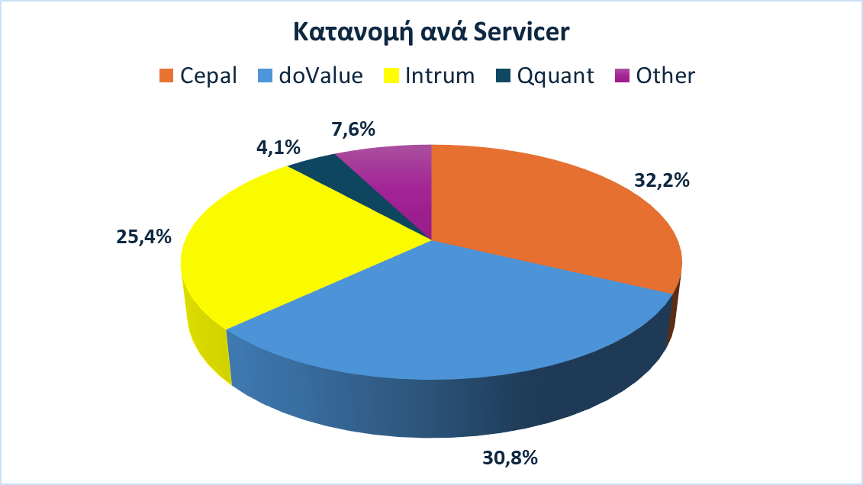
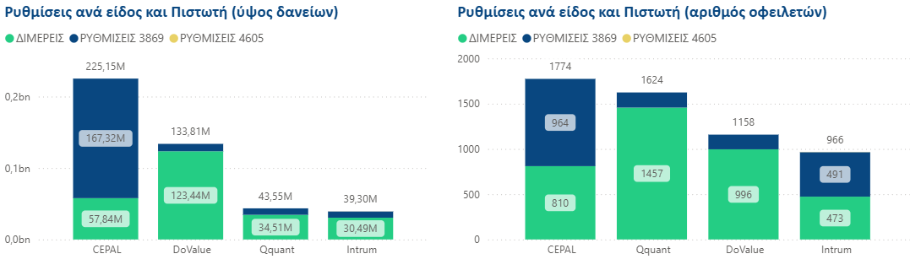
Από τα €79,7 δις δάνεια που βρίσκονται στους Servicers οι 4 κατέχουν σχεδόν το 93%
…και τους αντιστοιχούν ρυθμίσεις ύψους €442 εκ. με 5.522 οφειλέτες για τον Δεκέμβριο
Servicers (Ι) (στοιχεία Δεκ 2025)
Σημείωση: Τα γραφήματα στηλών δείχνουν την «παραγωγή» ρυθμίσεων εντός του μήνα αναφοράς σε όρους συνολικού ποσού ανάκτησης

Slide 3
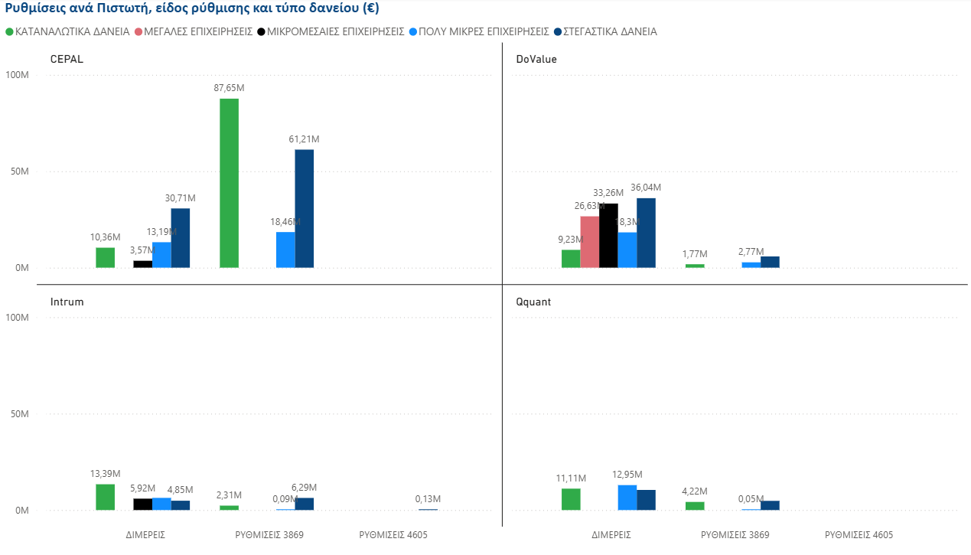
Το 36% των ρυθμίσεων (σε ποσά) αφορά οφειλές στεγαστικών δανείων και το 32% καταναλωτικά
Στεγαστικά στην πλειοψηφία για Cepal, DoValue, QQuant
Καταναλωτικά για Intrum
Servicers (ΙΙ) (στοιχεία Δεκ 2025)

